Slide 1
İLGİ VE YETENEKLERİ KEŞFETMEDE AİLENİN ROLÜ

Slide 2
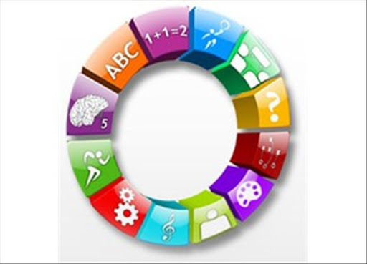
Çocuğunuz zorlama olmadan ve sonunda ödül beklemeden neler yapmaktan HOŞLANIYOR?

Slide 3
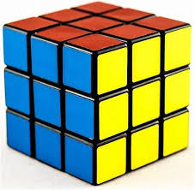
Peki bu ilgi alanlarına karşı YETENEĞİ var mı?

Slide 4
UNUTMAYIN Kİ,
İlgisi olduğu konularda yeteneğinin de olması YARATICILIK ile sonuçlanacaktır.
Yaratıcılık ise beraberinde ÜRETİMİ ve BAŞARIYI getirecektir.

Slide 5
YANLIŞ
Yetenek zekadır.
Yetenek matematik başarısıdır.
Yetenek ders notlarının yüksek olmasıdır.
DOĞRU
Yetenek zeka ile sınırlandırılamaz.
Farklı zeka türleri, dolayısıyla farklı başarı alanları vardır.

Slide 6
Anne –Baba olarak:
Çocuğunuzu GÖZLEMLEYEREK ilgilerini keşfedin.
İlgilerinin yetenekle buluşup buluşmadığını ARAŞTIRIN.

Slide 7
Deneme yapmaları ve kendilerini tanımaları için CESARETLENDİRİN.
İlgi ve yetenekleri doğrultusunda YÖNLENDİRİN.

Slide 8
DİKKAT
Ona ne olacağını söylemeyin.
İlgi alanları ile dalga geçmeyin
Yeteneklerini küçümsemeyin.
Yaptığı denemeleri görmezden gelmeyin

Slide 9
Sevgili anne babalar;
Unutmayın ki toplumdaki saygın meslekler çocuğunuzun mutlu ve başarılı olacağı meslekler olmayabilir.
İyisi mi hayat boyu yapacağı mesleği severek yapması konusunda onlara gerekli desteği sunun.
EMİN OLUN Kİ;

Slide 10
İLGİ VE YETENEĞİ DOĞRULTUSUNDA SEVEREK YAPTIĞI MESLEK ONUN STATÜ VE BAŞARI KAZANMASINI SAĞLAYACAKTIR.

